Slide 1
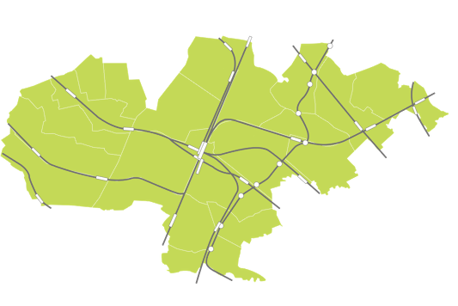

令和8年度 豊島区 区民ひろば『スラックライン体験会』開催会場マップ
⑤⑫
区民ひろば池袋本町
各施設の開催日程・時間は、HPをご覧ください。
④
区民ひろば豊成
⑧
区民ひろば朝日
池袋本町4-36-1
上池袋1-28-7
西巣鴨4-10-12
⑯⑰
区民ひろば上池袋
⑳
区民ひろば駒込
上池袋3-13-5
駒込2-2-4
⑥
区民ひろば要
要町1-5-1
⑨
区民ひろば仰高
駒込4-12-3
⑮
区民ひろば南大塚
⑪
区民ひろば長崎
①⑩
区民ひろば椎名町
南大塚2-36-1
⑦
区民ひろば朋有
長崎2-27-18
南長崎4-29-10
東池袋2-38-10
お問い合わせ
地域区民ひろば課 事業グループ
☎03-3981-1507
②③⑬⑭⑱⑲
区民ひろば池袋
池袋4-21-10

